Slide 1

Kryoskopia
Praktikum z fyzikálnej chémie
Katarína Nalevanková
3BCHb2

Slide 2
Obsah
Kryoskopia
Výhody
Vzťahy
Meranie teploty
Využitie

Slide 3
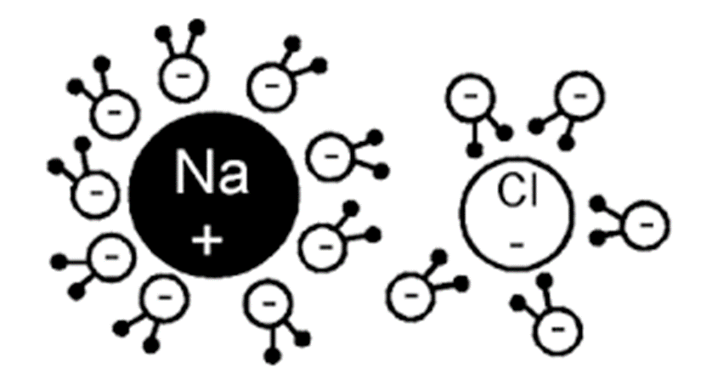
Kryoskopia
Fyzikálno-chemická metóda, ktorá umožňuje stanovenie molárnej hmotnosti látky, znížením bodu tuhnutia roztoku voči čistému rozpúšťadlu (kryoskopické zníženie)
Podmienky:
1. Dobre rozpustné neprchavé látky
2. Látky nepodliehajú disociácii alebo asociácii
3. Látky nevytvárajú molekulové zlúčeniny s rozpúšťadlom

Slide 4
Výhody
1. Teplotu tuhnutia prakticky neovplyvňuje prípadná zmena atmosferického tlaku počas merania
2. Pracuje sa pri nízkych teplotách, pri ktorých je malá prchavosť rozpúšťadiel
3. Nehrozí zmena koncentrácie vyparovaním počas experimentu

Slide 5

Vzťahy
Koligatívna vlastnosť roztokov:
$ΔT_{k}=K_{kr}\tilde{m}$
$K_{kr}$ - kryoskopická konštanta [K kg mol⁻¹]
$\tilde{m}$ - molalita rozpustenej látky [mol/kg]

Slide 6

Kryoskopická konštanta
$$K_{kr}=\frac{RT^{2}M_{roz}}{ΔH_{top}}$$
$M_{roz}$ - mólová hmotnosť rozpúšťadla
$ΔH_{top}$ - mólová entalpia tuhnutia rozpúšťadla
R – plynová konštanta
T – teplota tuhnutia

Slide 7

$ΔT_{K}=\frac{K_{kr}}{{Mm}_{roz}}m=am$
m – hmotnosť rozpustenej látky
m_{roz} – hmotnosť rozpúšťadla
a – smernica závislosti
$M=\frac{K_{kr}}{am_{roz}}$

Slide 8
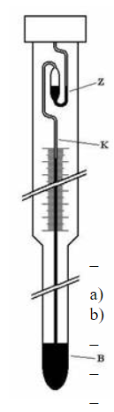
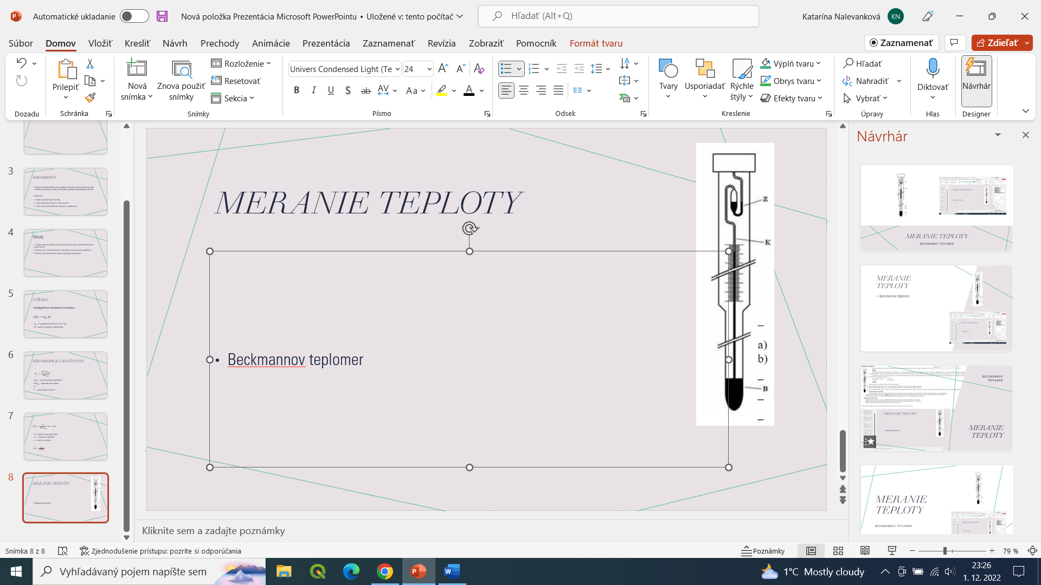
Meranie teploty
Beckmannov teplomer:
veľmi citlivý teplomer používaný k meraniu malých teplotných rozdielov
stupnica je delená po 0,01°C a pomocou lupy možno odčítať s presnosťou na 0,005°C

Slide 9
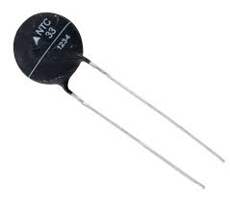

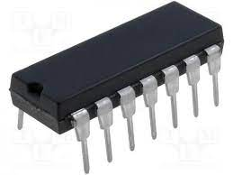
Termistory
Platinové odporové teplomery
Teplotné prevodníky na báze integrovaných obvodov

Slide 10
Využitie
Osmometre
Stanovenie zvodnenia mlieka
Pri analýze piva
Odstraňovanie snehu a ľadu z chodníkov

Slide 11
Ďakujem za pozornosť

